Slide 1
Преломление света, при переходе из одной среды в другую
Подготовил: Горшков Александр Васильевич
Преподаватель: Щедрин Алексей Генадьевич

Slide 2
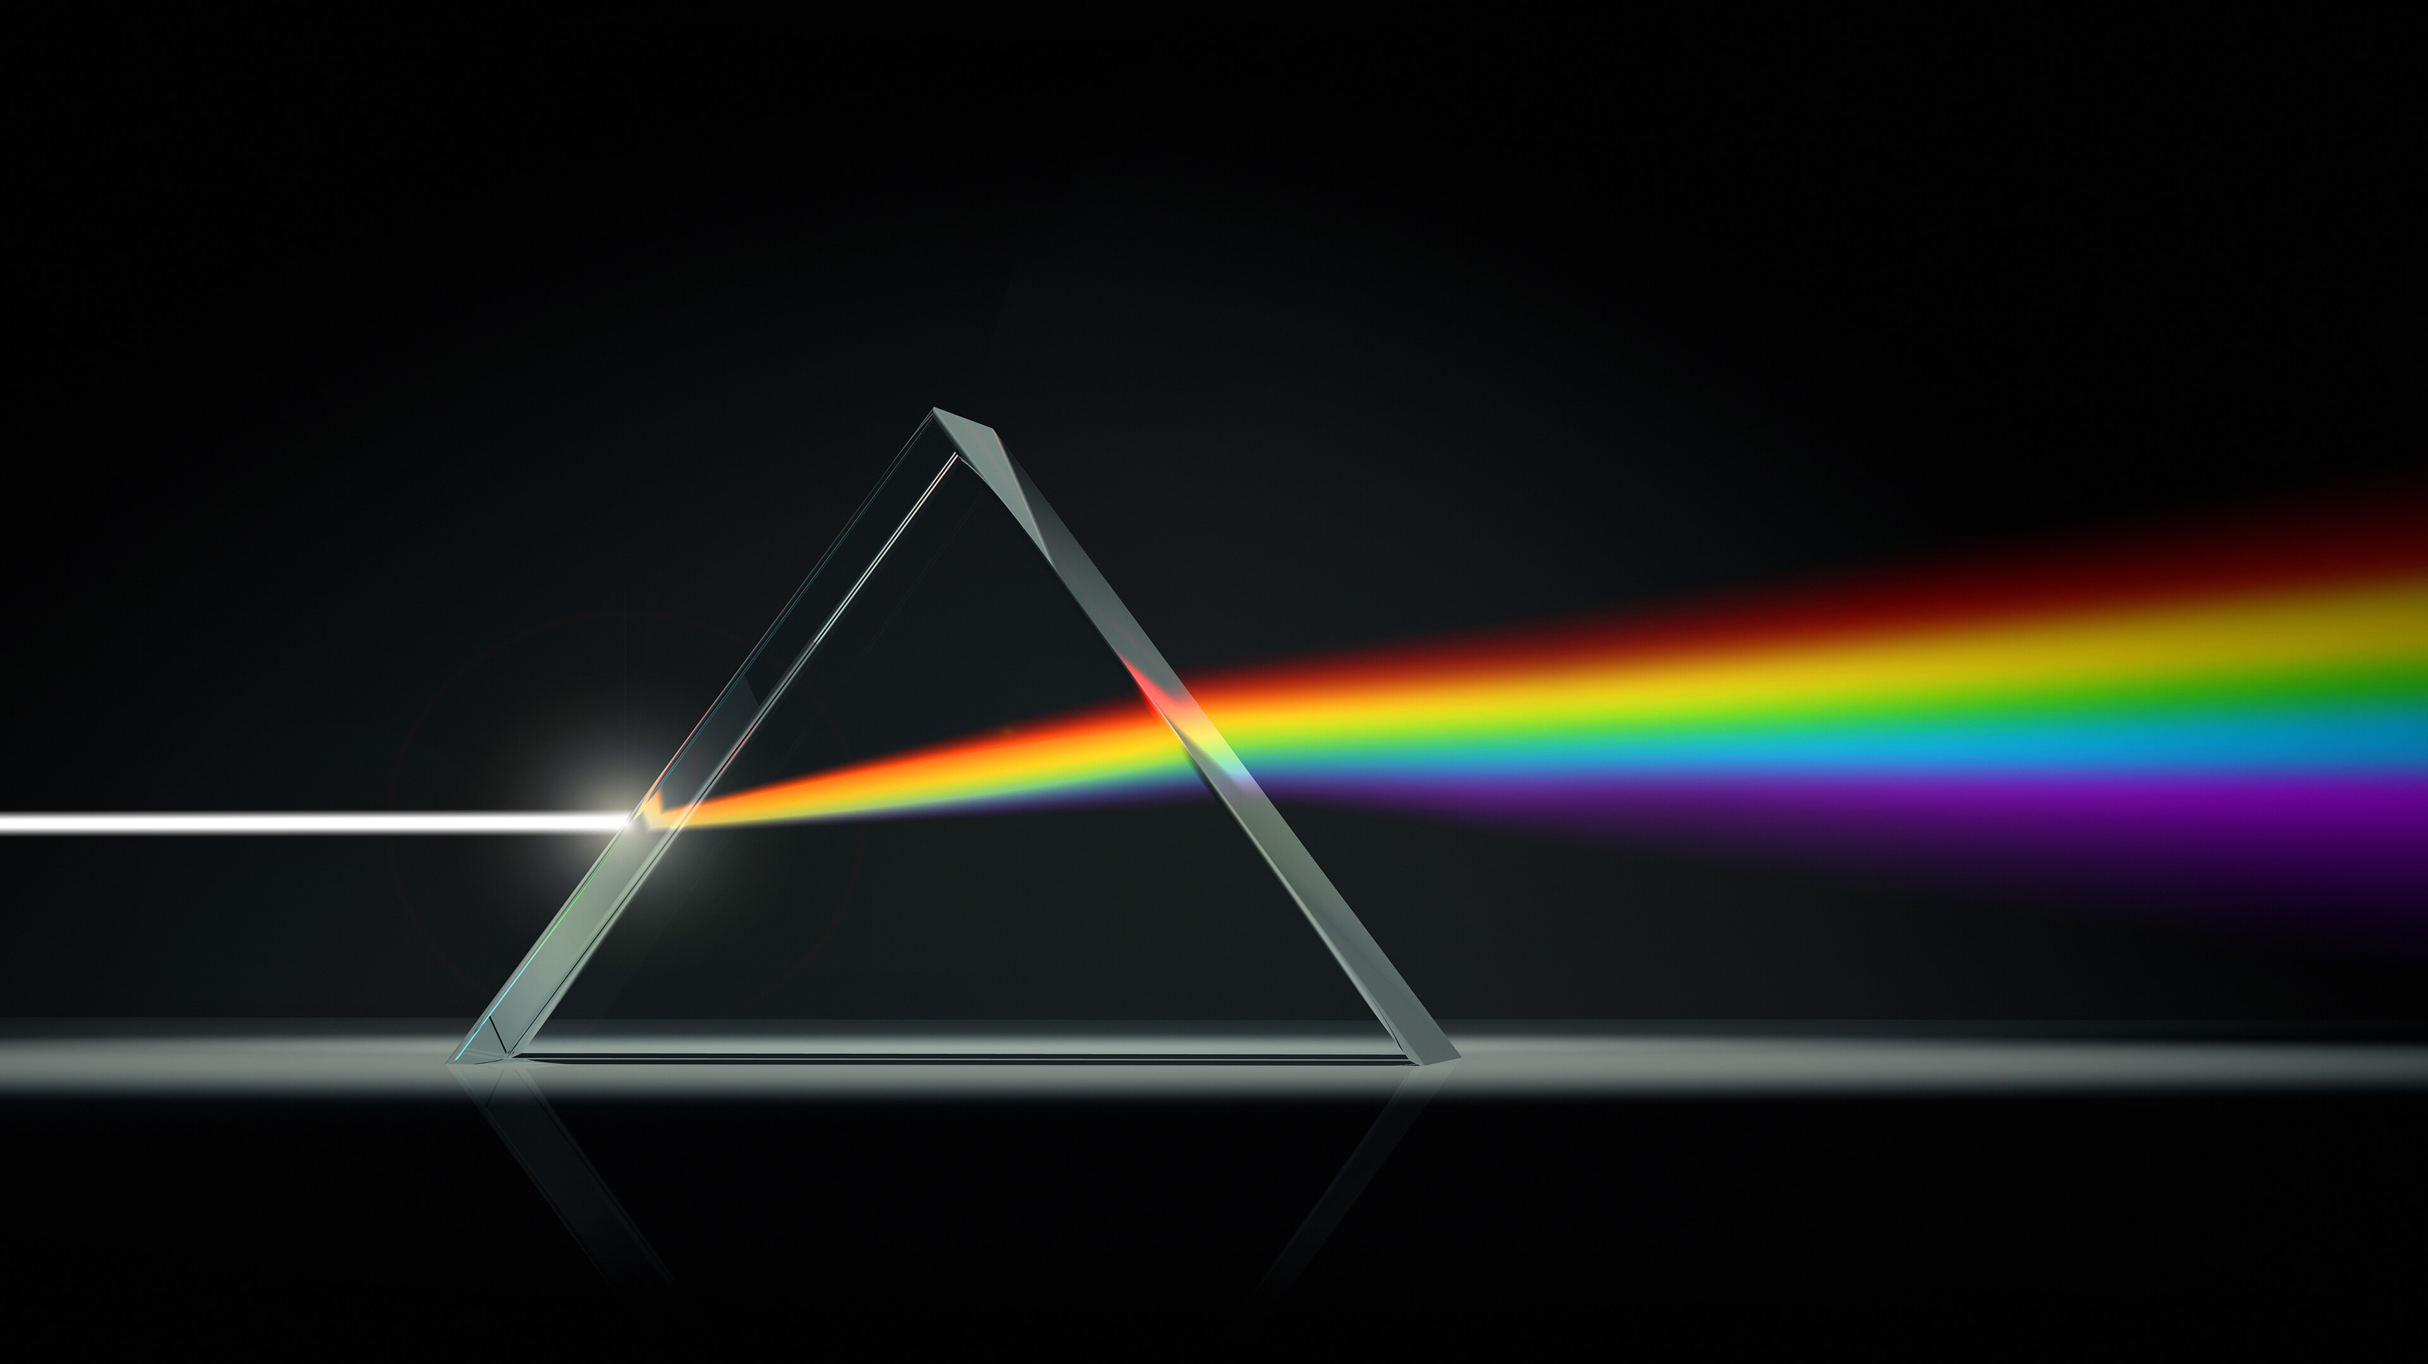
Цель
Показать, на что влияет различие в оптических плотностях двух сред.
Сделать программу для удобного нахождения угла преломления в двух средах.

Slide 3

Поставленные Задачи

Slide 4
Создать программу с понятным интерфейсом
Создать пособие которое может наглядно продемострировать закон преломления света.

Slide 5
Краткое описание:
Я считаю закон преломления света очень интересным. но его сложно изучать без пособий. Именно поэтому решил сделать программу которая может наглядно продемонстрировать работу закона преломления света. В программе можно рассмотреть все случаи, переход света из менее плотной оптической среды в более плотную и наоборот из более плотной в менее плотную.

Slide 6
Как работает
В окне программы вас встречает пустой график кнопка начать и поля для данных.
В поля данных вы вводите угол падения луча (начальный, на графике есть нумеровка по градусам) и оптическую плотность каждой из двух сред.

Slide 7
Используемый материал и литература при создании проекта
1. Код программы полностью написан на языке программирования – Python
2. Материал объясняющий то, как происходит преломление луча
https://ege-study.ru/ru/ege/materialy/fizika/prelomlenie-sveta/
3. Доп. Материал для языка программирования (который не изучался во время обучения в Яндекс Лицее или был благополучно забыт)
https://ege-study.ru/ru/ege/materialy/fizika/prelomlenie-sveta/
Модуль math. Тригонометрические функции - https://www.bestprog.net/ru/2019/10/31/python-module-math-trigonometric-functions-ru/

Slide 8
Эта программа очень важна для тех кто начинает знакомиться с законом преломления света

